Slide 1
סיפורה של סבתא סגולה עלייה מפקיסטן
שם המבוגר: סגולה מוזס
שם התלמיד: אופיר נגאוקר
כיתה: ה'3
בית ספר הבילויים גדרה
שנה"ל תשע"ח

Slide 2
אילן יוחסין מצד אמא
ראובן וסגולה
ששון ולאה
חנוך ופלורה
אבנר
ירמיהו
אליזבת
סגולה
אלדן
דורון
שגית
סילונה
תומר
יובל
אופיר

Slide 3
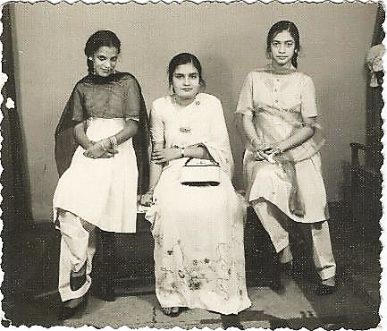
סבתא סגולה בצעירותה
סבתא סגולה עם אחותה אליזבת

Slide 4
ההורים של סבתא סגולה

Slide 5
סבתא סגולה וסבא דוד ביום הנישואין

Slide 6
אופיר ודוד ירמיהו (אח של סבתא סגולה)

Slide 7
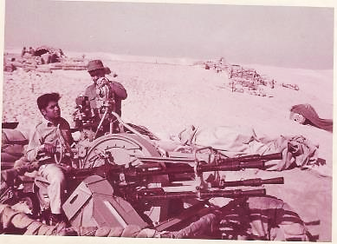
סבא דוד בצבא – שירת בנ"מ במלחמת יום כיפור
סבא דוד בסיני שירת בנ"מ (נגד מטוסים)
סבא דוד עם היחידה במלחמת יום כיפור

Slide 8
בית הכנסת מגן שלום בקראצ'י פקיסטן
בבית הכנסת מגן שלום נערכו: תפילות, חתונות, ברית מילה, בר מצווה, כינוסים של העדה.
ולשם הגיע משה דיין כדי לשוחח עם חברי הקהילה כדי לעודדם לעלות למדינת ישראל.

Slide 9
מסלול הגעה למדינת ישראל מפקיסטן
מסלול העלייה לישראל:
נסיעה מפקיסטן להודו
מהודו טסו לאירן ומשם
למדינת ישראל.

